Slide 1
Protokoll WM-Arbeitskreis
Kapitalmaßnahmen / Steuern
Carmen Bast
Klaus Schuld

Slide 2
Agenda
Steuerliche Behandlung technischer Ausbuchungen aufgrund Beendigung einer Girosammelverwahrung (ISIN DE000A2E4L18 oder DE000A14KNN1)
Steuerliche Behandlung und Technische Abwicklung Forderungsverzicht (ISIN DE000A0N3X28, DE000A1MA458 bzw. DE000A1PGWY5)
Qiagen N.V. – Kapitalherabsetzung bei einer ausländischen Gesellschaft (ISIN NL0012169213)
Escrow-Shares im Rahmen eines Squeeze outs – Allgemeine Regelungen für Escrow-Shares und CVRs
Spin-off Sodexo S.A. FR0000121220 und FR0011532431

Slide 3
Steuerliche Behandlung technischer Ausbuchungen

Slide 4
Steuerliche Behandlung technischer Ausbuchungen
Hintergrund
Aufgrund diverser Sachverhalte werden Anteile aus der Girosammelverwahrung bei Lagerstellen genommen und sind daher im Weiteren nicht mehr bankseitig depotverwahrt.
Beispiele:
Führung des Aktienregisters wird durch die Gesellschaft übernommen (Bsp.: DE000A14KNN1)
Rechtsformwechsel bspw. von einer AktG in eine GmbH (Bsp.: DE000A2E4L18)

Slide 5
Steuerliche Behandlung technischer Ausbuchungen
Steuerliche Behandlung
Nach Rücksprache mit einigen Kunden handelt es sich bei diesen Fällen lediglich um eine technische Ausbuchung ohne Auswirkung auf die Beteiligung an der Gesellschaft.
Die Ausbuchung führt auf Bankebene nach derzeitiger Annahme zu keinem Realisationstatbestand, da der Anleger weiterhin unverändert an der jeweiligen Gesellschaft beteiligt ist.
Daher werden die Anteile ohne Ermittlung eines Veräußerungsergebnisses auf Bankebene steuerneutral aus dem Depot ausgebucht.
Ist die getroffene Annahme korrekt?
Stimmen alle dieser Annahme zu?
Gibt es auch Fälle, bei denen die Ausbuchung zu einem Realisationstatbestand führt?

Slide 6
Steuerliche Behandlung technischer Ausbuchungen
Geplante WM-Umsetzung
Die Ausbuchung wird von WM im Arbeitsgebiet U Umtausch angezeigt.
Aufgrund dessen, dass keine neuen Anteile ins Depot eingebucht werden, bilden die bisherigen Schlüssel die speziellen Buchungskonstellationen nicht ab.
Für die Felder /Variablen UD087 und UD230 wird es daher für die oben genannten Sachverhalte jeweils einen neuen Schlüssel geben:
UD087: (Technische) Ausbuchung, steuerliche Klärung im Wege der Veranlagung
UD230: Keine steuerliche Beurteilung auf Ebene der depotführenden Stelle
Eine begleitende Fachinformation ist aktuell in Vorbereitung.
Gibt es Anmerkungen zur möglichen Umsetzung?

Slide 7
Steuerliche Behandlung technischer Ausbuchungen
Protokoll
Der Arbeitskreis bestätigt die Annahmen zur steuerlichen Behandlung der Vorgänge und stimmt der Einführung der genannten neuen Steuerschlüssel zu.
Die Umsetzung erfolgt jedoch nur für deutsche Gattungen.
Eine begleitende Fachinformation wird von WM verfasst und zeitnah veröffentlicht.

Slide 8
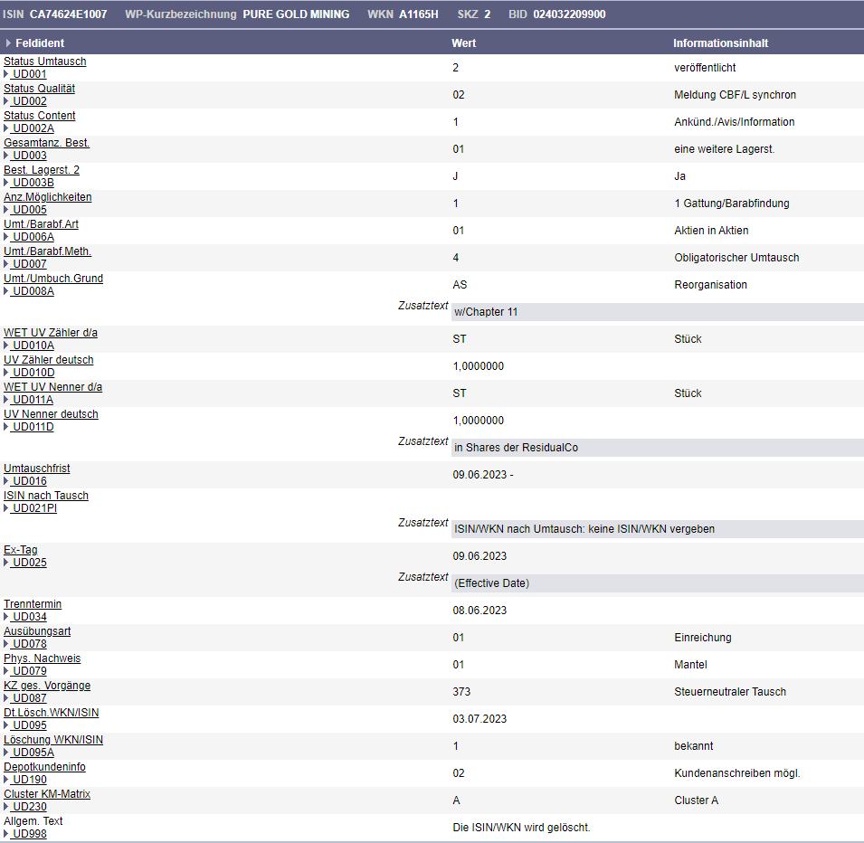
Steuerliche Behandlung technischer Ausbuchungen
Weiteres Beispiel WKN A1165H
THE CANADIAN DEPOSITORY HAS BEEN ADVISED BY THE ISSUER THE ABOVE MENTIONED SECURITY WILL BE EXCHANGED AT 1:1 INTO RESIDUALCO COMMON SHARES. THE RESIDUALCO COMMON SHARES WILL NOT BE MADE CANADIAN DEPOSITORY ELIGIBLE.
HOLDERS ARE ADVISED THE EXCHANGE WILL BE PROCESSED OUTSIDE OF CDS (CANADIAN DEPOSITORY).
Wie erfolgt dieser Umtausch? Welche Informationen liegen den Abwicklern vor?
Was bekommt der Anleger? Muss sich der Anleger an den Emittenten wenden (ggf. wie)?
Ist dies steuerlich analog den vorherigen Maßnahmen zu sehen? Oder wie ist die Meinung des Arbeitskreises?
Hält den Vorgang jemand für eine wertlose Ausbuchung mit Berücksichtigung im entsprechenden Topf?

Slide 9
Steuerliche Behandlung technischer Ausbuchungen
Protokoll
Herr Steinlein nimmt die Thematik für ausländische Gesellschaften anhand dieses Beispiels mit dem BMF auf.

Slide 10
Steuerliche Behandlung und Technische Abwicklung Forderungsverzicht

Slide 11
Steuerliche Behandlung Forderungsverzicht
E-Mail an Arbeitskreis-Mitglieder vom 02.06.2023
Beispiel-WKNs:
A0N3X2 DE000A0N3X28 CARPEVIGO ANL.07/37
A1MA45 DE000A1MA458 CARPEVIGO HLDG.WA.11/37
A1PGWY DE000A1PGWY5 CARPEVIGO HLDG.ITV 12/37
In den drei oben genannten Gattungen verzichten die Anleihegläubiger unwiderruflich auf die Rückzahlung von 60% des Nominalkapitals ihrer jeweils von ihnen gehaltenen Teilschuldverschreibung. Dementsprechend wird das Nominalkapital des ausgegebenen Volumens der Schuldverschreibungen herabgesetzt. Der Poolfaktor wird in den Fällen daher von 1 auf 0,4 gesenkt.
WM hat die Maßnahmen im Arbeitsgebiet Umtausch mit dem Steuerschlüssel UD087=980 „Wertlose Titel“ veröffentlicht, so dass für den jeweiligen Forderungsverzicht die Verlustverrechnungsbeschränkung gemäß § 20 Absatz 6 Satz 6 EStG anzuwenden ist.

Slide 12
Steuerliche Behandlung Forderungsverzicht
E-Mail an Arbeitskreis-Mitglieder vom 02.06.2023
Beispiel-WKNs:
A0N3X2 DE000A0N3X28 CARPEVIGO ANL.07/37
A1MA45 DE000A1MA458 CARPEVIGO HLDG.WA.11/37
A1PGWY DE000A1PGWY5 CARPEVIGO HLDG.ITV 12/37
Offene Fragen:
Wie kann der Forderungsverzicht gegenüber dem Kunden dargestellt werden, wenn im Grunde keine Buchung vorgenommen wird, da weder stücke- noch geldseitig eine Änderung vorgenommen wurde?
Wie stellen andere Banken dies dar?
Könnte/ Müsste die Veröffentlichung von WM Datenservice entsprechend angepasst werden und wenn ja wie?

Slide 13
Steuerliche Behandlung Forderungsverzicht
E-Mail an Arbeitskreis-Mitglieder vom 20.06.2023
Gerne möchte ich die Rückmeldungen kurz zusammenfassen und Ihnen diese ebenfalls zur Verfügung stellen:
Zur steuerlichen Behandlung gab es unterschiedliche Einschätzungen:
  Die Nennwertreduktion als solches stellt keinen Veräußerungstatbestand dar und hat dementsprechend auch keine Realisation zur Folge.
  Für den teilweisen Forderungsverzicht ist die Verlustverrechnungsbeschränkung gemäß § 20 Absatz 6 Satz 6 EStG anzuwenden.
Die Mehrheit sprach sich für die Behandlung nach Variante b aus. Die steuerliche Behandlung werden wir daher für den nächsten Arbeitskreis Kapitalmaßnahmen/ Steuern vorsehen. Bis dahin werden wir den Schlüssel in UD087 bei „980 Wertlose Titel“ belassen.
Diskussion der steuerlichen Behandlung

Slide 14
Steuerliche Behandlung Forderungsverzicht
Protokoll
Die Einschätzung b) zur steuerlichen Behandlung mit Relevanz der Verlustverrechnungsbeschränkung gemäß § 20 Absatz 6 Satz 6 EStG im Kontext der Rz. 61a des in 2022 neu gefassten BMF-Schreibens mit Einzelfragen zur Abgeltungsteuer wird bestätigt.

Slide 15
Technische Abwicklung Forderungsverzicht
E-Mail an Arbeitskreis-Mitglieder vom 20.06.2023
Die Rückmeldungen zur technischen Abwicklung waren eindeutig. Ohne Ausbuchungen eines Wertpapier-(Teil)Bestandes wird in den Systemen kein Verlust generiert, so dass der Verlust aus dem Forderungsverzicht nicht auf der Steuerbescheinigung des entsprechenden Kalenderjahres enthalten sein würde.
Vorgeschlagen wurde von diversen Häusern, dass ein „workaround“ über eine Interimsgattung, was WM so jedoch nicht veröffentlichen kann, angewendet werden muss.
Gerne können wir auch die technische Abwicklung als Diskussionspunkt bzw. zum Austausch für den nächsten Arbeitskreis aufnehmen.
Diskussion der technischen Abwicklung

Slide 16
Technische Abwicklung Forderungsverzicht
Protokoll
In der WM-Meldung sollte möglichst ein Hinweis aufgenommen werden, dass es sich um einen Verzicht handelt und keine Anteile ausgebucht werden.
Außerdem wäre ein Trigger von WM (UMT-Datensatz) hilfreich, falls es nur zu einer Änderung des Poolfaktors in den Stammdaten kommen sollte.

Slide 17
Qiagen N.V. – Kapitalherabsetzung Bei Einer Ausl. Gesellschaft
ISIN NL0012169213

Slide 18
Qiagen N.V. – Kapitalherabsetzung
Information an WM durch eine Bank
Sehr geehrte Damen und Herren,
anbei übersenden wir Ihnen die technischen Richtlinien ausschließlich für die Abwicklung der Clearstream Banking AG („CBF“), Frankfurt am Main, in Girosammelverwahrung gehaltenen Miteigentumsanteile an einem Sammelbestand der CBF beim US-Zentralverwahrer The Depository Trust Company („DTC“) in obiger Gattung.
Darüber hinaus übersenden wir Ihnen ebenfalls die der Gesellschaft vom Bundeszentralamt für Steuern erteilte „verbindliche Auskunft“ im Zusammenhang mit der Erfassung der Kapitalrückzahlung durch § 27 Abs. 8 KStG. Wir bitten Sie um entsprechende Mitteilung, in welcher Form Sie die Kapitalrückzahlung in Ihren Systemen einschlüsseln werden.
Für Fragen stehen wir gerne zur Verfügung.
Beste Grüße

Slide 19
Qiagen N.V. – Kapitalherabsetzung
Rückfrage bei Emittent durch WM - Antwort Emittent
Für den synthetischen Aktienrückkauf liegt uns eine positive verbindliche Auskunft vor. In dieser schließt sich das Bundeszentralamt für Steuern unserer Rechtsauffassung an, dass der synthetische Aktienrückkauf als Vorgang nach § 27 Abs. 8 KStG qualifiziert, die QIAGEN N.V. eine antragsberechtigte Person nach § 27 Abs. 8 KStG ist und dass die Einlagen der QIAGEN N.V. in ausreichender Höhe nachgewiesen wurden. Diese positive verbindliche Auskunft haben die ausführenden deutschen Banken zum Anlass genommen keinen Kapitalertragsteuereinbehalt für die Auszahlungen an die deutschen Aktionäre vorzunehmen.
Allerdings ist im Folgenden noch das steuerliche Einlagekonto per Antrag gesondert festzustellen, damit der synthetische Aktienrückkauf nicht rückwirkend als Gewinnausschüttung nach § 27 Abs. 8 S. 9 KStG umqualifiziert wird. Hierfür reicht die positive verbindliche Auskunft alleine nicht aus. Wir bereiten aktuell diesen Antrag vor und werden und beabsichtigen ihn fristgerecht zu stellen. Unseres Erachtens ist es gewährleistet, dass die Einlagen der QIAGEN N.V., die bei der Ermittlung des steuerlichen Einlagekontos zu berücksichtigen sind, ausreichend hoch sind und der synthetische Aktienrückkauf somit vollständig der Einlagenrückgewähr unterliegt. Ob sich die Finanzbehörde dieser Auffassung anschließen wird können wir nicht garantieren.
Bitte haben Sie Verständnis, dass wir ausschließlich aus Sicht der ausschüttenden Gesellschaft Stellung nehmen können. Wir können nicht und beabsichtigen daher auch nicht Empfehlungen zur steuerlichen Behandlung des synthetischen Aktienrückkaufs durch Aktionäre, Zahlstellen oder andere involvierten Parteien auszusprechen.
Wir hoffen dass wir Ihre Frage zu dem synthetische Aktienrückkauf für Sie zufriedenstellend beantworten konnten.

Slide 20
Qiagen N.V. – Kapitalherabsetzung
Sachverhalt im Kontext des §27 KStG
Hier gab es das Problem, dass das „formale rechtliche Erfordernis“ gemäß § 27 Absatz 8 Satz 9 KStG eigentlich darin liegt, dass eigentlich eine Einlagenrückgewähr gesondert festgestellt sein müsste, um anschließend eine steuerneutrale Wirkung entstehen lassen zu können.
Immerhin hat sich Qiagen hier vorab um eine „Prognose“ beim BZSt bemüht, was bisher sowohl vor als auch nach der Maßnahme eine absolute Rarität ist.
Abstimmungserfordernis: Klärung der Frage, ob einer derartigen „Prognose“ gefolgt oder auf die finale gesonderte Feststellung des Einlagekontos gewartet werden muss.

Slide 21
Qiagen N.V. – Kapitalherabsetzung
Protokoll
Per e-Mail wurde Qiagen aufgefordert, die finale Bestätigung des BZSt unbedingt an WM zu übermitteln. Anderenfalls muss der Steuerschlüssel auf Kapitalertrag geändert werden, sobald die Antragsfrist aus dem KStG abgelaufen ist.
Sollte bei Qiagen doch noch eine Umschlüsselung notwendig werden, so wird um eine Mitteilung per Hotlist gebeten. WM-Steuern wird auch die Arbeitskreisteilnehmer noch einmal darauf hinweisen.
Zukünftig wird für eine steuerneutrale Schlüsselung nur die finale BZSt-Bestätigung akzeptiert.

Slide 22
Escrow-shares im Rahmen EInes Squeeze outs

Slide 23
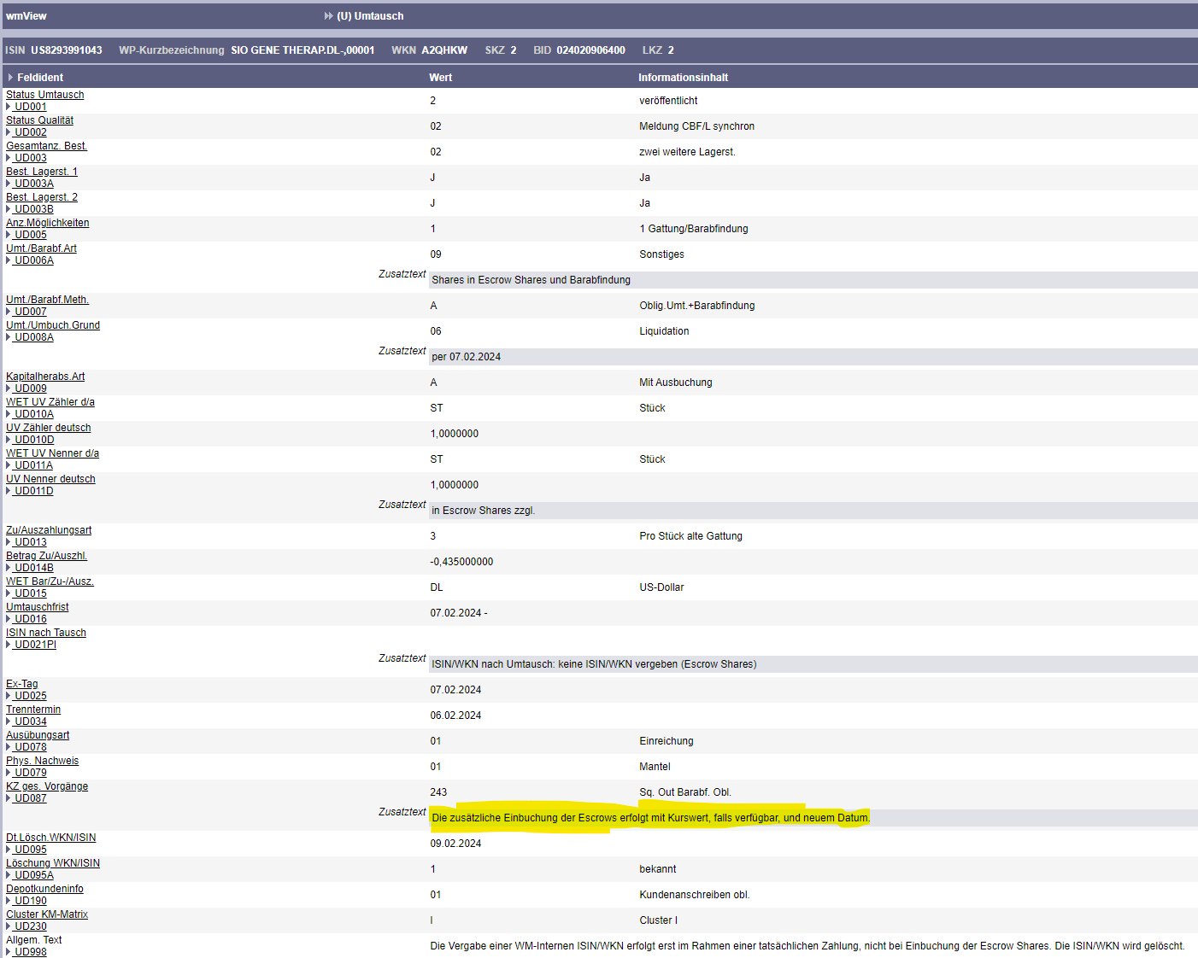
Escrow shares im Rahmen EInes Squeeze outs
Beispiel WKN A2QHKW SIO GENE THERAPIES INC
Meldung des Squeeze Outs durch WM
Zusätzlich erhält der Anleger Escrow-Shares, für welche erst im Rahmen einer tatsächlichen Zahlung eine WM-Internen ISIN/WKN vergeben wird, nicht bei Einbuchung der Escrow Shares.
Es gibt somit keinen Börsenhandel.
Diskussion über den Zusatz in UD087 und die allgemeine steuerliche Bewertung von Escrow-Shares und CVRs

Slide 24
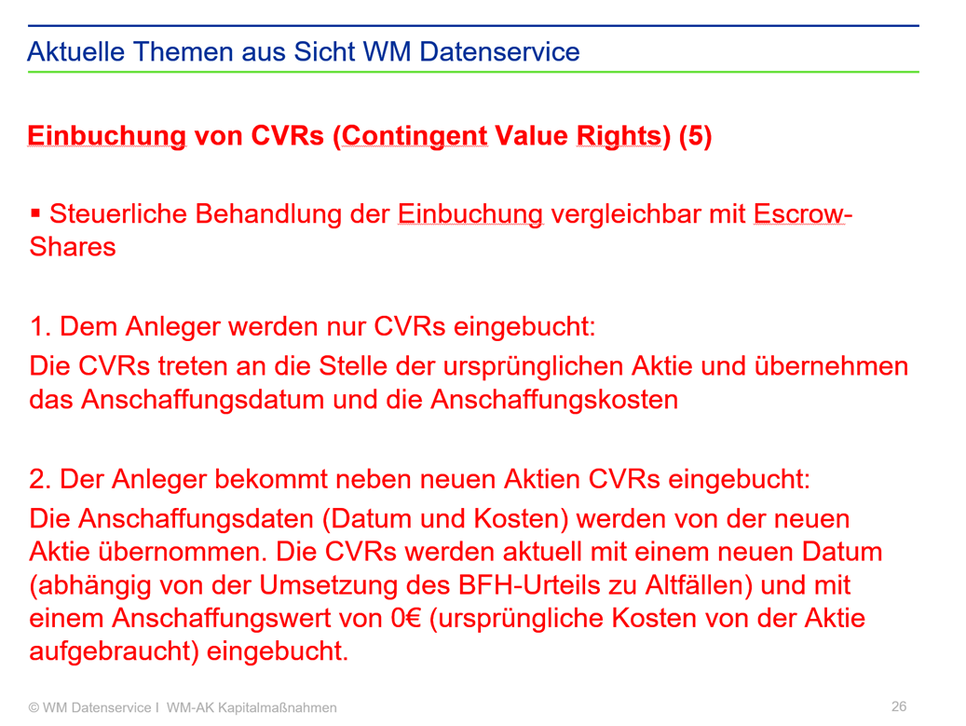
Escrow shares im Rahmen EInes Squeeze outs
Ergebnis des Arbeitskreises vom 11.05.2017
Die neuen Stücke unter Punkt 2 (es werden zusätzlich Aktien eingebucht oder der Anleger erhält eine Barzahlung) werden nach Rz. 111 eingebucht (also mit Kurs, falls verfügbar). Bei Escrow-Shares ist zum Zeitpunkt der Maßnahme die ISIN meist noch nicht bekannt. Zusätzlich findet zumeist kein Börsenhandel statt, so dass die Anteile nach unserem Verständnis nicht mit Kurs eingebucht werden, sondern mit 0€. Bei einem neuen Datum sind wir bisher immer davon ausgegangen, dass es sich um das aktuelle Datum handelt.

Slide 25
Escrow shares im Rahmen EInes Squeeze outs
Neuerliche allgemeine Diskussion über CVRs und Escrow-Shares
Wie ist die steuerliche Behandlung von CVRs und/ bzw. Escrow-Shares bei verschiedenen Maßnahmen bzw. Konstellationen?
Müssen bei einem Umtausch die ursprünglichen Anschaffungskosten auf Aktie und CVRs bzw. Escrow-Shares aufgeteilt werden gem. § 20 Abs. 4a S.1 EStG? Wenn ja, in welchem Verhältnis?
Oder gelten Escrow-Shares und CVRs als zusätzliches Wirtschaftsgut gem. § 20 Abs. 4a S.5 EStG (im Umtauschfall)?
Nach welcher Randziffer oder welcher Regelung/ Gesetz werden CVRs bzw. Escrow-Shares geregelt?
Zukünftige Darstellung in WM

Slide 26
Escrow-shares im Rahmen EInes Squeeze outs
Verschiedene Konstellationen für Escrow-Shares
1. Fall: Aktie wird ausgebucht
→ Kunde erhält nur Escrow-Shares
2. Fall: Aktie wird ausgebucht
→ Kunde erhält neue Aktien(, Barkomponente) und Escrow-Shares
3. Fall: Aktie wird ausgebucht
→ Kunde erhält eine Barkomponente (Bsp. Squeeze Out) und Escrow-Shares
4. Fall: Aktie verbleibt im Depot
→ Escrow-Share wird zu gebucht
Weitere Konstellationen?

Slide 27
Escrow-shares im Rahmen EInes Squeeze outs
Verschiedene Konstellationen für CVRs
1. Fall: Aktie wird ausgebucht
→ Kunde erhält nur CVR
2. Fall: Aktie wird ausgebucht
→ Kunde erhält neue Aktien(, Barkomponente) und CVR
3. Fall: Aktie wird ausgebucht
→ Kunde erhält eine Barkomponente (Bsp. Squeeze Out) und CVR
4. Fall: Aktie verbleibt im Depot
→ CVR wird zu gebucht
Weitere Konstellationen?

Slide 28
Escrow-shares im Rahmen EInes Squeeze outs
Protokoll
CVRs und Escrow-Shares sollten möglichst gleich behandelt werden. Die Annahme der Arbeitskreis-Teilnehmer besteht derzeit darin, dass derartige Papiere eine „Platzhalter-Funktion“ für Aktien darstellen.
Fall: steuerneutrale Umbuchung → Übernahme der Anschaffungsdaten
Fall: Die Anschaffungsdaten werden auf die Aktie übernommen (ggf. Behandlung einer Barkomponente gem. Rz. 100a.). Escrow-Shares bzw. CVRs werden mit dem ursprünglichen Anschaffungsdatum und Anschaffungskosten von 0€ behandelt.
Fall: Die Anschaffungskosten werden über den Squeeze-Out verarbeitet. Escrow-Shares bzw. CVRs werden mit dem ursprünglichen Anschaffungsdatum und Anschaffungskosten von 0€ behandelt.
Fall: Escrow-Shares bzw. CVRs werden mit neuem Anschaffungsdatum und 0€ bewertet (eher theoretischer Fall).

Slide 29
Spin-off Sodexo S.A. FR0000121220 und FR0011532431

Slide 30
Spin-off Sodexo S.A.
Sodexo S.A. ISIN FR0000121220 und ISIN FR0011532431
Fragen:
  Wie kam es zu der Angabe KD087=354 mit der anschließenden Änderung in KD087=253?
  Aufgrund der falschen Erstinformation mussten recht viele Storno/Neuabrechnungen erfolgen.
  Gibt es eine Möglichkeit solch Erstinformationen zu vermeiden?

Slide 31
Spin-off Sodexo S.A.
Sodexo S.A. ISIN FR0000121220 und ISIN FR0011532431
Rückmeldung Operations
Der Spin off wurde umgeschlüsselt, weil WM erst nachträglich die Informationen bekannt wurden, dass der Sachverhalt der ausl. Quellensteuer unterliegt.
Siehe Ergänzung in KD998:
***Die Zuteilung der Pluxee Actions unterliegen zu 0,48% der französischen Quellensteuer.
Beispiel: (Der Aktionär hat eine Aktie zugeteilt bekommen)0,48% von 1 Aktie = 0,0048 ST - 0,0048 x EO28,50
(Bemessungsgrundlage) = EO 0,1368***
Eine Vermeidung ist schwierig. Die Informationen kommen teilweise verzögert bei WM an.
Wir könnten 1-2 Wochen mit der steuerlichen Einstufung warten. Das wird aber zu erhöhten Reklamationen führen.

Slide 32
Spin-off Sodexo S.A.
Protokoll
Die Stellungnahme wurde zur Kenntnis genommen. Leider liegen die Infos bei WM mitunter nicht rechtzeitig vor oder werden erst im Nachgang bekannt.

Slide 33
Allgemeiner Hinweis ZU Rz. 111
Protokoll
Ab 2024 erfolgt eine quartalsweise Überprüfung der Kapitalmaßnahmen zu Rz. 111, bei denen zum Zeitpunkt der Maßnahme keine Kurse gefunden werden konnten.
Genauere Informationen zur WM-Vorgehensweise können der FI25-2023 vom 11.10.2023 entnommen werden.
Zum 10.04.2024 erfolgte die Überprüfung des ersten Quartals 2024. In die 21 Maßnahmen des ersten Quartals konnte lediglich bei einer Gattung ein Kurs nachträglich eingepflegt werden: ISIN BG1100007985.

Slide 34
Carmen Bast
Klaus Schuld
Steuern/ Investmentrecht
WM-Steuern@wmdaten.com

